Slide 1

COURSE PROJECT · 2026
我的知识小栈
个人博客 / 笔记管理系统
把零散的知识，收进一座会生长的小栈。
Flask 3 · MySQL 8.0 · Vanilla HTML / CSS / JS
HOME / LIGHT THEME
01
第 X 组 · 课程综合训练项目 · 2026
16 页 · 8 分钟 · 可运行系统
Notes:
大家好，我们是第 X 组。我们的项目叫「我的知识小栈」——一个把零散学习笔记收进一座会生长的个人博客系统。下面用 8 分钟介绍我们做了什么，以及为什么这样做。

Slide 2
01 / WHY THIS STACK
为什么需要一座「知识小栈」？
学习内容越来越多，真正能复用的经验却越来越少。
01
找不到
不是工具不够多，
而是缺少一个
属于自己的知识入口。
教程、报错、项目笔记散落在收藏夹、聊天记录和本地文档里。
02
留不住
只收藏不加工，资料越存越多，真正能调用的经验很少。
我们把痛点拆成三件事：找不到、留不住、讲不清。
03
讲不清
项目做完没有结构化复盘，答辩、简历和面试都说不清楚。
需要的不是“记事本” · 而是一条 收集 → 加工 → 输出 的闭环
我的知识小栈 · 课程综合训练项目
01 · 选题
02 / 16
Notes:
我们都有过这样的经历：明明之前解决过某个报错，却怎么也找不到当时的记录；收藏了几百篇文章，真正用上的没几篇。问题不是工具不够多，而是缺少一个自己的知识入口。所以我们想做一个真正会用的个人博客 / 笔记系统，而不是为了交作业临时拼一个 CRUD。

Slide 3
02 / USERS & SCENARIOS
三种角色，一条完整的使用链路
一个站主 + 多位访客；公开注册不授予后台权限。
访
读
博
访客
注册读者
博主
VISITOR
READER
ADMIN
浏览首页与文章
收藏 / 取消收藏
文章 / 分类 / 标签
搜索 / 分类 / 标签
以账号身份评论
评论审核与附件
提交游客评论
查看评论审核状态
数据看板与设置
无需登录
注册即用
唯一管理者
写笔记
分类打标
发布
被阅读 / 搜索
评论审核
看板复盘
我的知识小栈 · 课程综合训练项目
02 · 用户
03 / 16
Notes:
我们把角色收敛成三类。访客不需要注册就能读和留言；注册读者可以收藏、用账号评论；博主是唯一的内容管理者。这样既保留了注册流程，又符合个人博客“一个站主 + 多位访客”的真实语义，避免任何人注册就能进后台。

Slide 4
03 / SCOPE
需求范围：5 项主体 + 6 项扩展
先闭环，再加分；每个扩展都能在现场走通。
5
E1
E2
主体基础功能
Markdown 编辑器
文章收藏
课程任务书要求，全部打通
实时预览 · 工具栏
联合主键 · 我的收藏
01
登录注册
博主登录 · 读者注册
02
文章 CRUD
发布 / 编辑 / 草稿 / 删除
E3
E4
评论审核
双主题
03
分类与标签
增删改查 · 多选标签
先审后发 · 状态机
CSS 变量 · 记忆
04
浏览与分页
首页 / 列表 / 详情
E5
E6
05
文章搜索
标题 / 摘要 / 正文
图片附件
数据看板
真实校验 · 附件库
7 日趋势 · 分类分布
主体 100% 可演示 · 扩展 6 项全部可演示 · 不为凑数做“假入口”
我的知识小栈 · 课程综合训练项目
03 · 需求
04 / 16
Notes:
需求上我们没有贪多。主体五项全部打通，扩展做了六项，并且每一项都不是“摆设”：Markdown 有实时预览和安全过滤，评论有审核状态机，看板有真实浏览明细。先保证闭环，再逐步加分。

Slide 5
04 / ARCHITECTURE
技术选型：够用、能讲、好部署
单体 Web 应用 + 应用工厂 + 蓝图模块化。
浏览器 · 桌面 / 手机
Flask 3
MySQL 8.0
Web 框架
关系数据库
Flask 应用 / Gunicorn
main
auth
account
admin
api
SQLAlchemy
Jinja2
ORM / 事务
服务端模板
SQLAlchemy ORM · 预加载 / 事务 / 参数化
Vanilla JS
Docker
MySQL 8.0
9 张表 · InnoDB · utf8mb4
static/uploads
图片附件 · 命名卷持久化
渐进增强
一键部署
为什么不是微服务 / 前后端分离？
当前规模不需要额外运维成本；单体 + 服务端渲染让权限、SEO、部署都更简单。
我的知识小栈 · 课程综合训练项目
04 · 架构
05 / 16
Notes:
技术栈刻意保持简单。后端 Flask，数据库 MySQL 8.0，前端是服务端渲染加原生 JS。没有 Vue/React，也没有 Redis 和微服务。不是不会，而是当前项目不需要——我们希望每一行代码都能在答辩时讲清楚为什么存在。

Slide 6
05 / DATABASE
数据库：9 张表，把关系讲清楚
InnoDB · utf8mb4 · 外键 + 组合索引 + CHECK
comments
设计取舍
users
1 : N
posts
01
utf8mb4
中文与 emoji 一次解决；连接串也强制 charset。
favorites
02
Markdown + HTML
categories
tags
编辑用原文，展示用已过滤 HTML，读取不重复渲染。
M : N
post_views
03
联合主键
post_tags
favorites(user_id, post_id) 从数据库层防止重复收藏。
04
汇总 + 明细
attachments
view_count 排序；post_views 支撑 7 日趋势。
05
状态机
评论 pending → approved / rejected，可回退、可审计。
9 TABLES
20+ INDEXES
FOREIGN KEYS
分类删除 SET NULL，文章不丢；文章删除 CASCADE，评论 / 收藏 / 浏览一起清理。
我的知识小栈 · 课程综合训练项目
05 · 数据库
06 / 16
Notes:
数据库一共 9 张表。核心是 users、posts、categories、tags，以及评论、收藏、附件、浏览明细和文章标签关联表。这里有两个我们比较满意的取舍：第一，文章同时存 Markdown 原文和过滤后的 HTML，编辑用原文、展示用 HTML；第二，浏览量既有汇总字段方便排序，又有明细表支撑 7 日趋势。

Slide 7

06 / VISUAL DESIGN
界面不是模板：一套变量，覆盖 20+ 页面
纸张感 · 深绿 + 陶土 · 衬线标题 · 统一设计令牌。
纸张感
米白背景、细网格、层叠便签；封面全部本地 SVG，断网也能看。
统一
按钮、卡片、表单、标签共享一套 token；后台与前台同一套语言。
双主题
data-theme + CSS 变量 + localStorage；不是复制第二套样式。
首页 · 浅色主题 · 1440px
没有 UI 框架，也没有 CDN 依赖。
我的知识小栈 · 课程综合训练项目
06 · 设计
07 / 16
Notes:
视觉上我们不想做成通用后台模板。用了米白纸感、深绿主色和陶土色点缀，标题用衬线字体，希望像一个有人认真整理的地方。所有页面共享一套 CSS 变量，所以暗黑模式不是复制一套样式，而是换一组变量。手机端也做了完整适配。

Slide 8

07 / CORE FLOW
主体闭环：从搜索到发布，一条动线走完
现场演示 45 秒：搜索 → 详情 → 发文 → 前台验证。
01
搜索与筛选
关键词 Flask；再叠加分类 / 标签。
02
读一篇详情
正文、目录、收藏、评论。
03
登录博主发文
标题 / 分类 / 标签 / Markdown。
04
发布并验证
前台出现；草稿仅博主可见。
文章详情 · Markdown / 自动目录 / 评论
我的知识小栈 · 课程综合训练项目
07 · 演示
08 / 16
Notes:
主体功能我们用一条动线演示：先在首页搜索 Flask，看到分类和标签筛选；然后登录博主，在后台写一篇新文章，选分类、打标签、发布；回到前台，文章出现在列表和详情；最后演示编辑、转草稿和删除。整个过程不需要重启服务，数据实时生效。

Slide 9
08 / MARKDOWN EDITOR
Markdown 编辑器：写得顺，也守得住
左写右看 · 服务端统一渲染 · 安全过滤
01
课堂演示：如何用 3 步整理一条笔记
0 / 150
实时预览
B
I
H2
H3
</>
•
>
▦
IMG
PREVIEW
后端统一渲染，预览与详情一致。
## 为什么要整理笔记？
因为 **能复用的知识** 才有价值。
### 三个步骤
1. 记录场景
2. 写下结论
3. 补充反例
> 一条好笔记，应该能回答
> 一个真实问题。
```python
def organize(note):
return note.strip()
```
实时预览
为什么要整理笔记？
02
安全过滤
因为 能复用的知识 才有价值。
唯一 |safe 入口，白名单标签 / 属性 / 协议。
三个步骤
1. 记录场景
2. 写下结论
03
3. 补充反例
图片即插
按钮、粘贴、拖拽；上传后自动插入 Markdown。
一条好笔记，应该能回答一个真实问题。
图片上传成功，已插入正文
我的知识小栈 · 课程综合训练项目
08 · 编辑器
09 / 16
Notes:
编辑器不是简单放一个 textarea。左侧写 Markdown，右侧实时预览，带工具栏和快捷键。预览不是前端随便渲染，而是走后端统一渲染并做 bleach 白名单过滤，保证预览和最终详情一致，也避免存储型 XSS。图片可以点按钮、粘贴或拖拽上传，自动插入 Markdown。

Slide 10
09 / INTERACTION
评论先审后发，收藏不重复
开放讨论，但不把垃圾评论直接放到读者面前。
评论状态机
APPROVED
收藏
SAVED NOTES
通过
PENDING
从零搭建一座会生长的知识栈
学习方法 · 2 分钟阅读
驳回
REJECTED
★ 已收藏 12
联合主键 (user_id, post_id)
未审核不公开；审核记录时间与审核人；支持重新通过。
读者在账号中心查看收藏；未登录点击收藏会先引导登录。
蜜罐字段
20 秒限频
纯文本输出
2–800 字
“开放讨论，但不把垃圾评论直接放到读者面前。”
我的知识小栈 · 课程综合训练项目
09 · 互动
10 / 16
Notes:
评论采用“先审后发”。访客和读者都能留言，但默认进入待审核，后台可以通过、驳回、删除。为了防止简单刷评论，加了蜜罐字段、20 秒限频和长度校验。收藏用联合主键防重复，读者在账号中心能看到自己的收藏列表。

Slide 11
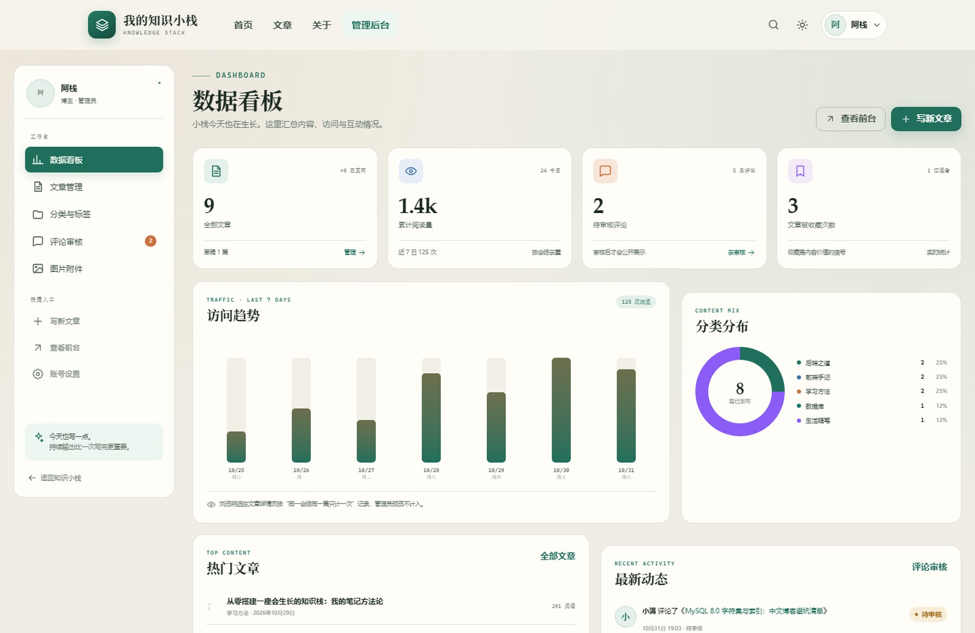
10 / MEDIA & DASHBOARD
让数据说话，也让图片安全落地
浏览明细支撑趋势；图片上传真实解码。
01
7 日趋势
post_views 明细按日期聚合，会话去重。
02
分类分布
categories LEFT JOIN posts，环形图纯 CSS。
03
待审队列
评论进入 pending，侧栏显示角标。
04
图片安全
Pillow 解码 + 格式白名单 + UUID 重命名。
5MB LIMIT
UPLOAD / YYYY / MM
后台看板 · 7 日趋势 / 分类分布 / 待审队列
不信任扩展名；SVG 不在白名单。
我的知识小栈 · 课程综合训练项目
10 · 数据
11 / 16
Notes:
图片上传不信任扩展名，用 Pillow 真正解码，只接受 JPEG/PNG/GIF/WEBP，UUID 重命名，防止脚本伪装和覆盖。看板展示文章、阅读、评论、收藏，以及近 7 天趋势和分类分布。图表是纯 CSS 实现的，不依赖 Chart.js，断网也能演示。

Slide 12
11 / ENGINEERING DETAILS
四个容易被忽略的工程细节
“能跑”之后，再问一句：为什么这样写？
01
应用工厂
02
权限校验
可测试、可配置、避免全局状态
后台统一 before_request，不靠模板隐藏
def create_app(test_config=None):
app.config.from_object(Config)
if test_config:
app.config.update(test_config)
@admin_bp.before_request
def require_admin():
if not current_user.is_admin:
abort(403)
03
安全渲染
04
查询预加载
Markdown 之后必须过 bleach 白名单
多对一 joinedload，多对多 selectinload
cleaned = bleach.clean(
rendered, tags=ALLOWED_TAGS,
attributes=ALLOWED_ATTRIBUTES)
stmt.options(
joinedload(Post.category),
selectinload(Post.tags))
“代码不是写完就算，能解释、能测试、能回滚，才算完成。”
我的知识小栈 · 课程综合训练项目
11 · 工程
12 / 16
Notes:
这里挑四个点。第一，应用工厂让测试可以注入独立数据库；第二，后台权限统一在 before_request 校验，不依赖模板隐藏；第三，Markdown 渲染后必须过 bleach，正文是唯一使用 safe 的地方；第四，列表查询用 joinedload 和 selectinload 预加载，避免 N+1。这些是课程项目里最容易踩、也最值得讲的点。

Slide 13
12 / QUALITY
不靠“点一遍”：13 个自动化用例
独立 SQLite · 不碰演示数据 · CI 每次 push 自动跑
13
terminal
$ pytest -q
.............
[100%]
自动化用例
13 passed in 14.08s
覆盖登录、权限、CRUD、搜索、
评论审核、收藏、XSS、上传。
✓ GitHub Actions · push / PR 自动执行
✓
页面渲染
✓
登录 / 权限
✓ 测试配置：临时 SQLite + 临时上传目录
✓ 测试环境 CSRF 关闭，生产开启
✓
文章 CRUD
✓
搜索
✓
评论审核
✓
收藏
✓
XSS 过滤
✓
图片上传
✓
后台冒烟
✓
越权重定向
手工验收：双主题 / 响应式 / 编辑器 / 上传 / 权限
我的知识小栈 · 课程综合训练项目
12 · 质量
13 / 16
Notes:
我们没有只靠“点一遍”。项目有 13 个自动化测试，覆盖登录、越权、文章 CRUD、搜索、评论审核、收藏、XSS 过滤和图片上传，后台 13 个页面也有冒烟测试。GitHub Actions 在每次 push 和 PR 时自动跑，测试用独立 SQLite，不会碰演示数据。

Slide 14
13 / DEPLOY & COLLABORATION
一条命令启动，五个人并行不打架
Docker Compose + Gunicorn；简化 Git Flow + PR + CI。
BRANCH MODEL
terminal
$ docker compose up -d --build
main
app → http://127.0.0.1:5000
develop
mysql → 127.0.0.1:3307
首次启动：init-db + seed-demo
feature/*
数据卷：mysql_data / uploads_data
保护 + CI + 1 Approve
Squash merge
CI PASS
1 APPROVE
SQUASH
PR TEMPLATE
自动建表 / 演示数据 / 图片持久化
提交规范：feat / fix / docs / style / refactor / test / chore
main 随时可演示 · develop 集成 · feature 短分支
我的知识小栈 · 课程综合训练项目
13 · 协作
14 / 16
Notes:
部署上提供 Docker Compose，一条命令启动 MySQL 和应用，首次自动建表并生成演示数据。协作上采用简化 Git Flow：main 保护、develop 集成、feature 短分支，提交遵循 Conventional Commits，PR 必须过 CI 和至少一人评审。这样五个人并行开发时，冲突和回滚都可控。

Slide 15
14 / RETROSPECTIVE
成果与边界：我们完成了什么，还差什么
不把“没做”说成“不需要”；明确取舍，也明确下一步。
已完成
9
30+
✓
主体 5 项 + 扩展 6 项
张数据表
后端路由
✓
Markdown / 评论 / 收藏 / 上传
✓
数据看板 + 7 日趋势
20+
13
✓
Docker + CI + 全套文档
页面模板
自动化测试
主动取舍
→
搜索仍用 LIKE，待全文索引
→
单博主模型，未做多作者
→
图片存本地，未接对象存储
→
评论未做多级回复 / 邮件
“不是没想到，而是课程周期内的主动取舍。”
我的知识小栈 · 课程综合训练项目
14 · 复盘
15 / 16
Notes:
成果方面，我们完成了 9 张表、30 多个路由、20 多个页面，主体和扩展功能都能演示，测试和文档也齐全。也清楚不足：搜索还是 LIKE，数据量大要上全文索引；目前是单博主，没有多作者协作；图片存本地，生产可以换对象存储。这些不是“没想到”，而是课程周期内的主动取舍。

Slide 16
KEEP GROWING
把零散的知识，
收进一座会生长的小栈。
它是课程项目，也是一个愿意继续用下去的工具。
01
02
03
全文搜索与内容推荐
多作者协作与版本历史
对象存储与 HTTPS 部署
谢谢观看 · 欢迎提问
Q&A
第 X 组 · 2026 · Flask + MySQL 8.0
Notes:
最后用一句话总结：把零散的知识，收进一座会生长的小栈。它现在是一个能跑、能写、能互动的课程项目，也是我们愿意继续用下去的工具。谢谢大家，欢迎提问。

